Slide 1
Перемещение тела при
равноускоренном движении

Slide 2
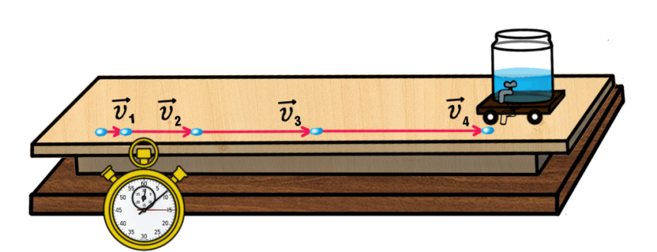
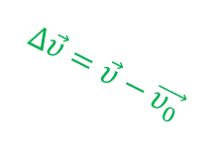
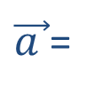

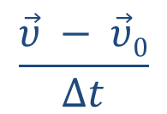


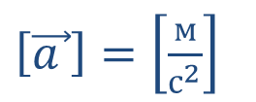

Прямолинейное равноускоренное движение
движение тела, при котором его скорость за любые равные промежутки времени изменяется одинаково, а траекторией является прямая линия.
Ускорение — физическая векторная величина, характеризующая быстроту изменения скорости и численно равная отношению изменения скорости тела к промежутку времени, в течение которого это изменение про­изошло.
$$\frac{\vec{υ} − \vec{υ}0}{Δt}$$
$\vec{a }$=
$$Δ\vec{υ}=\vec{υ}−\vec{υ_{0}}$$
$$\vec{υ_{0}}$$
$$\vec{a}$$
$\left[\vec{a }\right]=\left[\frac{м}{с^{2}}\right]$
$$\vec{υ}$$
$$\vec{υ_{0}}$$

Slide 3
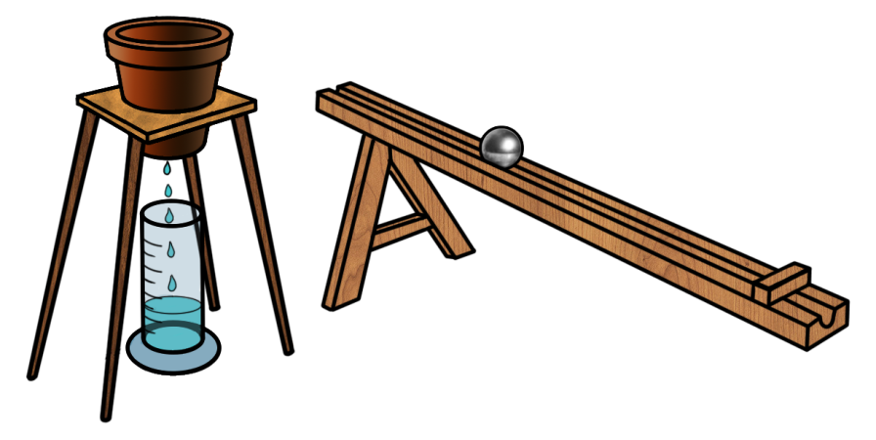
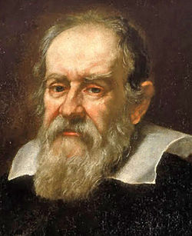
Опыт Галилео Галилея
Если t₁ = 2t, то s₁ = 4s;
если t₂ = 3t, то s₂ = 9s;
Галилео Галилей
15 февраля 1564 — 8 января 1642
s(t) = at² + bt + c

Slide 4





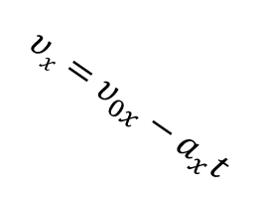

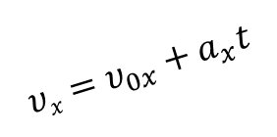



$$υ$$
Уравнение скорости при
равноускоренном движении
I
$$υx=υ_{0x}+a_{x}t$$
$$υ_{0}$$
$$\vec{υ} = \vec{υ}0+ \vec{a}Δt$$
$$υx=υ_{0x}−a_{x}t$$
свободный
член
аргумент
II
постоянный
коэффициент
0
t
$$\vec{a}$$
$$\vec{a}$$
$$\vec{υ}$$
= $\vec{0}$
$$\vec{υ}$$
0
х
0
х

Slide 5







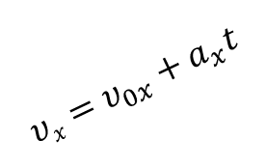

$$s_{x}= υ_{x}t$$
$${s=s}_{1}+s_{2}+…$$
$υ$, $\frac{м}{с}$
$$\vec{a}$$
$$\vec{υ}$$
$$υx=υ_{0x}+a_{x}t$$
s₇
s₆
s₅
х
$$υ_{0}$$
s₄
0
s₃
s₂
s_{x}
s₁
$$\vec{s}$$
t, c
$$\left|\vec{s}\right|=s_{x}$$

Slide 6

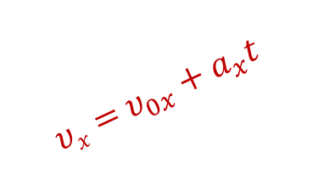
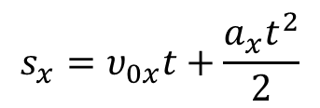






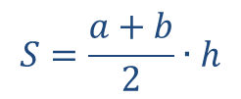
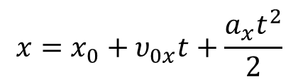
Перемещение тела при равноускоренном движении
$$S=\frac{a+b}{2}∙h$$
a, b — основания;
$υ$, $\frac{м}{с}$
h —высота
$$s_{x}=\frac{υ_{0x}+υ_{x}}{2}∙t$$
B
$$υ_{x}$$
$$s_{x}=\frac{υ_{0x}+υ_{0x}+a_{x}t}{2}∙t=\frac{2υ_{0x}t+a_{x}t^{2}}{2}$$
$$υx=υ_{0x}+a_{x}t$$
$$s_{x}=υ_{0x}t+\frac{a_{x}t^{2}}{2}$$
уравнение
перемещения
—
A
$$υ_{x}$$
$$s_{x}={x−x}_{0}$$
$$x=x_{0}+υ_{0x}t+\frac{a_{x}t^{2}}{2}$$
$$υ_{0x}$$
кинематическое уравнение
равноускоренного движения
O
C
t, c
t

